Slide 1
Functional Interfaces
Функциональные интерфейсы

Slide 2
| Глава 1.
| Функциональные интерфейсы

Slide 3
Функциональные интерфейсы
Поиск максимальной длины строки:
7

Slide 4
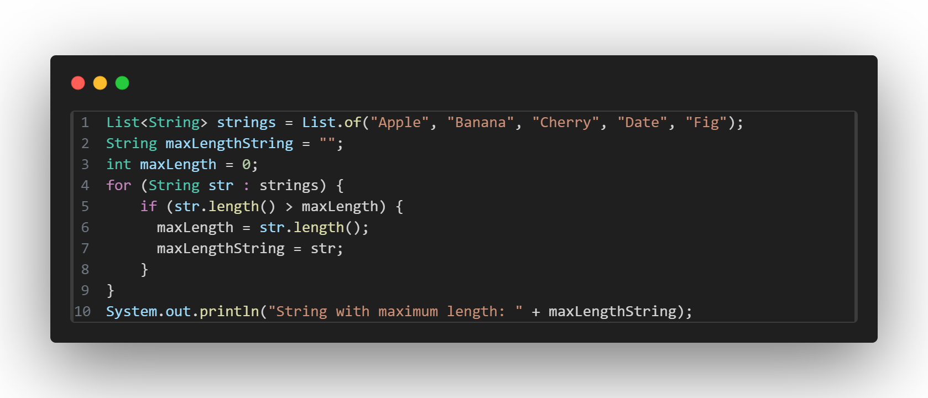
Функциональные интерфейсы
Поиск максимальной длины строки:
7

Slide 5
Функциональные интерфейсы
Поиск максимальной длины строки из списка с использованием механизмов функциональных интерфейсов и их производных:
7

Slide 6
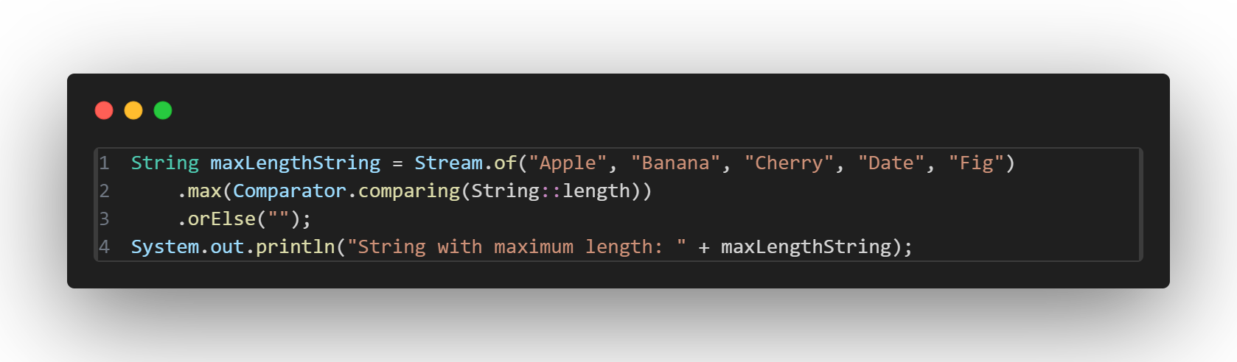
Функциональные интерфейсы
Поиск максимальной длины строки из списка с использованием механизмов функциональных интерфейсов и их производных:
7

Slide 7
Функциональные интерфейсы
Позволяют реализовывать:
- множество команд в одной переменной - поле класса или аргументе метода, которые гибко можно передавать между слоями приложения;
- лямбда-выражения (lambda expressions) () -> {} - функциональное программирование;
- Stream API - эффективная обработка последовательностей элементов;
- ссылка на метод (Method reference).
7

Slide 8
Функциональный интерфейс –
это интерфейс с единственным абстрактным методом.
4

Slide 9
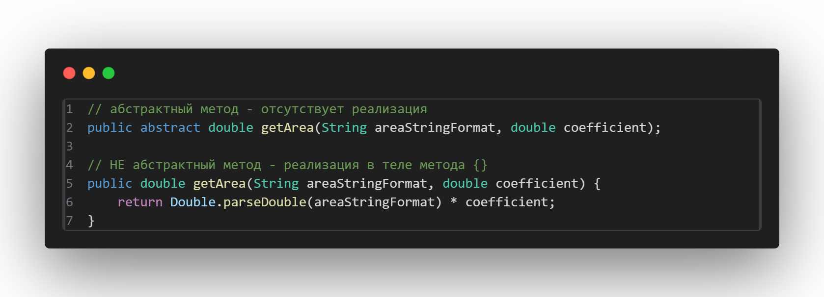
Функциональные интерфейсы
Пример абстрактного метода:
7

Slide 10
Функциональные интерфейсы
Пример абстрактного метода:
7

Slide 11
Функциональный интерфейс –
это интерфейс с единственным абстрактным методом.
4

Slide 12
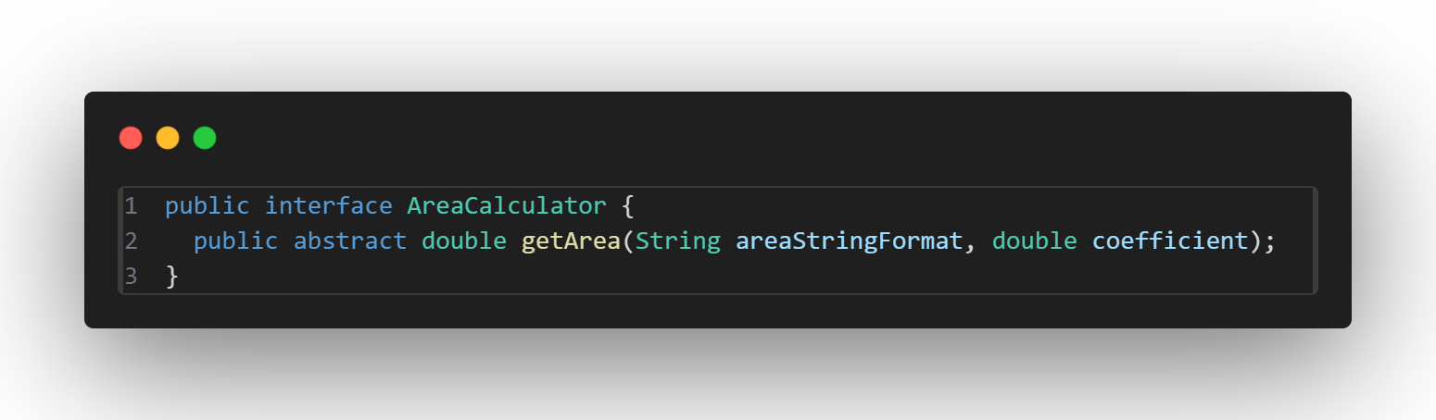
Функциональные интерфейсы
Правильный синтаксис функционального интерфейса:
7

Slide 13
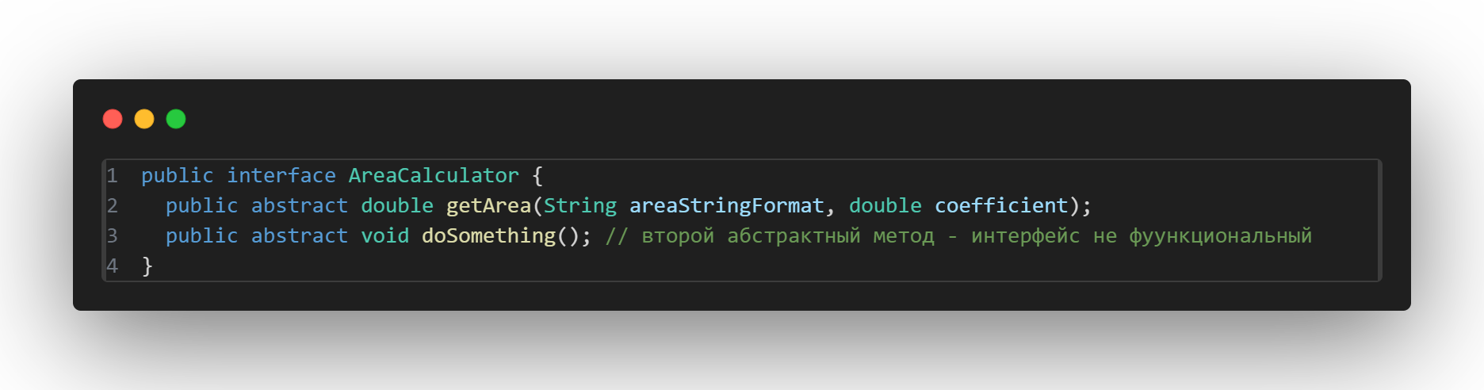
Функциональные интерфейсы
Неправильный синтаксис функционального интерфейса:
7

Slide 14
Функциональные интерфейсы
Несмотря на то, что метод функционального интерфейса должен быть абстрактным, ключевое слово abstract можно опустить. Если интерфейс содержит только один абстрактный метод, то он автоматически считается абстрактным, и добавление ключевого слова abstract является излишним.
7

Slide 15
Функциональные интерфейсы
Следующие способы объявления равнозначны:
7

Slide 16
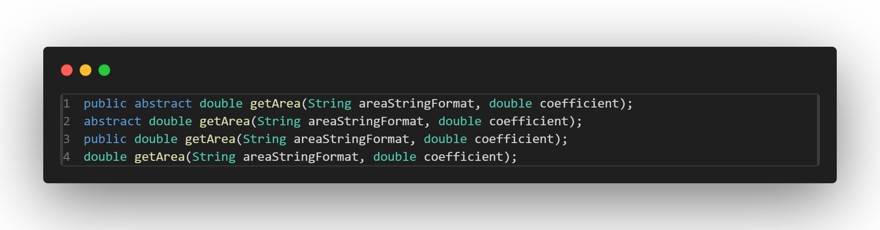
Функциональные интерфейсы
Следующие способы объявления равнозначны:
7

Slide 17
Обычные vs Функциональные
Основные отличия обычных и функциональных интерфейсов:
7

Slide 18
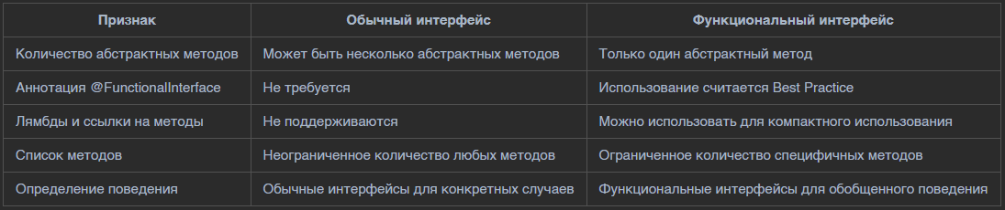
Обычные vs Функциональные
Основные отличия обычных и функциональных интерфейсов:
7

Slide 19
| Глава 2.
| @FunctionalInterface

Slide 20
@FunctionalInterface
В Java 8 имеется специальная аннотация @FunctionalInterface для явного обозначения функциональных интерфейсов. Задавать эту аннотацию не обязательно, но крайне желательно по двум причинам:
1. Если она присутствует, то компилятор проверяет, что интерфейс удовлетворяет требованиям функциональному интерфейсу. Если в интерфейсе нет абстрактных методов или их больше одного, то будет выдано сообщение об ошибке.
2. Наличие аннотации @FunctionalInterface дает другим разработчикам явно понять назначение интерфейса и предотвращает его расширение другими методами, а также в документацию включается такой текст:
7

Slide 21
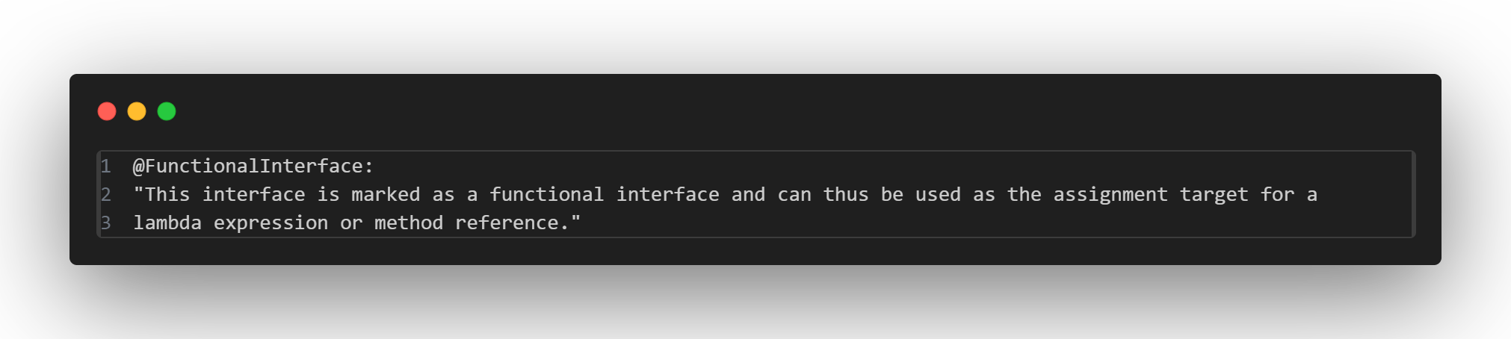
@FunctionalInterface
7

Slide 22
@FunctionalInterface
Интерфейс может расширять другие интерфейсы, но аннотация проверяет только текущий.
Поэтому если некоторый интерфейс расширяет функциональный и добавляет еще один абстрактный метод, то он уже не считается функциональным. Аннотация @FunctionalInterface помогает и в таких случаях.
7

Slide 23
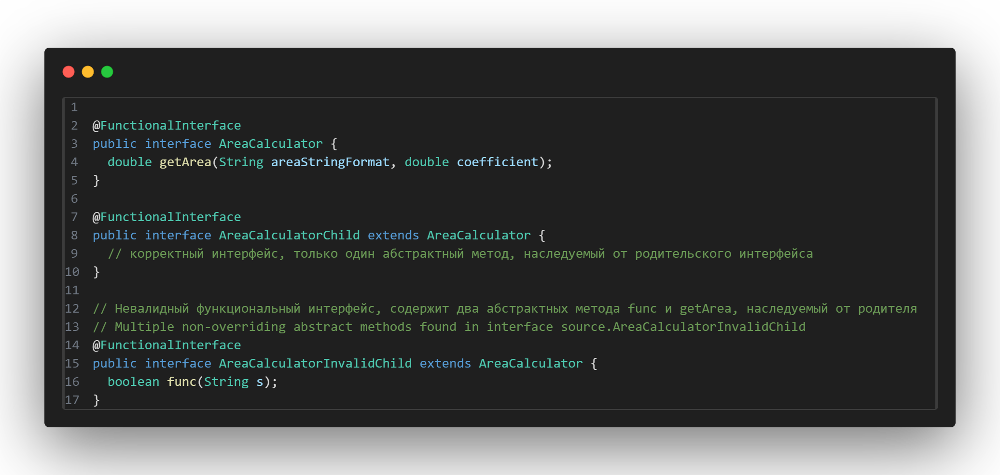
@FunctionalInterface
7

Slide 24
| Глава 3.
| Особенности работы с ФИ

Slide 25
default и static
В функциональных интерфейсах также могут быть методы, объявленные с ключевыми словами default и static.Методы по умолчанию и статические методы имеют реализации, поэтому не нарушают требования о существовании единственного абстрактного метода.
7

Slide 26
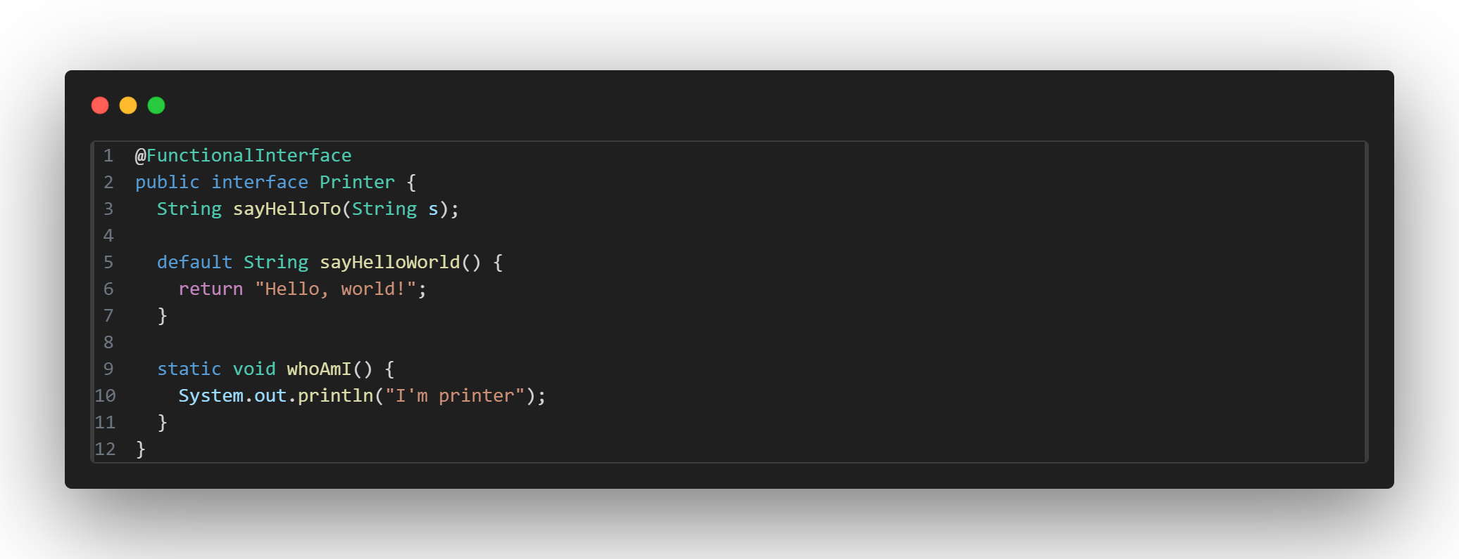
default и static
В функциональных интерфейсах также могут быть методы, объявленные с ключевыми словами default и static.Методы по умолчанию и статические методы имеют реализации, поэтому не нарушают требования о существовании единственного абстрактного метода.
7

Slide 27
Стандартные ФИ
В стандартной библиотеке Java также существует ряд других стандартных интерфейсов, которые не относятся к пакету java.util.function. Некоторые из них:
- Comparator: интерфейс java.util.Comparator используется для сравнения двух объектов определенного типа. Он определяет метод compare(), позволяющий сравнивать объекты и возвращать результат, указывающий на их относительный порядок.
- Runnable: используется для описания задач, которые могут быть выполнены параллельно. Он предоставляет единственный метод run() для выполнения задачи в отдельном потоке.
7

Slide 28
| Глава 3.1
| Comparator

Slide 29
Comparator
Comparator — это функциональный интерфейс, входящий в пакет java.util, который используется для сортировки коллекций в Java. Интерфейс Comparator не обязательно должен быть реализован в исходном классе, его можно реализовать и в отдельном классе.
Используя Comparator, мы можем сортировать коллекцию на основе различных атрибутов в соответствии с нашими требованиями. В компараторе два объекта передаются в метод сравнения и сравниваются друг с другом. Для использования нужно реализовать метод int compare(T var1, T var2).
7

Slide 30
Comparator
Метод int compare(T var1, T var2) должен быть переопределен таким образом, чтобы:
возвращать целое число положительное значение, если первый объект больше второго объекта.
возвращать целое отрицательное значение, если первый объект меньше второго объекта.
возвращать 0, если оба объекта равны.
7

Slide 31
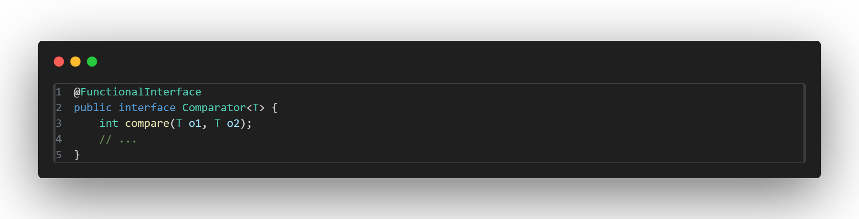
Comparator
Метод int compare(T var1, T var2) должен быть переопределен таким образом, чтобы:
возвращать целое число положительное значение, если первый объект больше второго объекта.
возвращать целое отрицательное значение, если первый объект меньше второго объекта.
возвращать 0, если оба объекта равны.
7

Slide 32
| Глава 3.2
| ФИ и методы класса Object

Slide 33
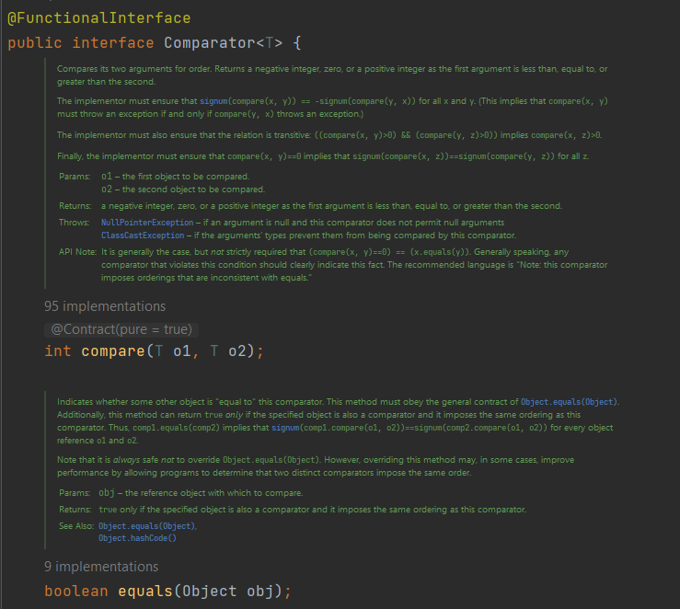
ФИ и методы класса Object
Comparator содержит несколько абстрактных методов. Как?
7

Slide 34
ФИ и методы класса Object
Методы класса Object не учитываются при подсчете абстрактных методов. Обычно их добавляют для добавления пояснения, касающегося контракта интерфейса.
В случае Comparator контракт состоит в том, что если метод equals возвращает для двух элементов true, то метод compare должен вернуть 0. Добавление метода equals в Comparator позволяет включить в документацию соответствующее пояснение.
7

Slide 35
| Глава 4.
| ФИ, добавленные в Java 8

Slide 36
ФИ в Java 8
Можно выделить 4 категории:
Потребитель (Consumer) - принимает аргумент определенного типа, выполняет какие-то операции и ничего не возвращает.
Поставщик (Supplier) - не принимает никаких аргументов, но выполняет какую-то последовательность действий и возвращает значение определенного типа.
Предикат (Predicate) - принимает аргумент, этот аргумент проверяет на ряд каких-то критериев и по результатам проверки возвращает boolean значение (true/false).
Функция (Function) - принимает один аргумент определенного типа, и либо конвертирует его в другой тип, либо как-то преобразовывает и возвращает полученный результат.
7

Slide 37
ФИ в Java 8
У каждой из основных групп функциональных интерфейсов есть несколько вариантов (реализаций). Например, у интерфейса Consumer имеются варианты для примитивных типов (IntConsumer, LongConsumer и DoubleConsumer), а также BiConsumer, который принимает два аргумента и ничего не возвращает (void).
Все интерфейсы из java.util.function содержат единственный абстрактный метод, но в большинстве из них есть дополнительные статические методы и/или методы по умолчанию, которые упрощают работу.
7

Slide 38
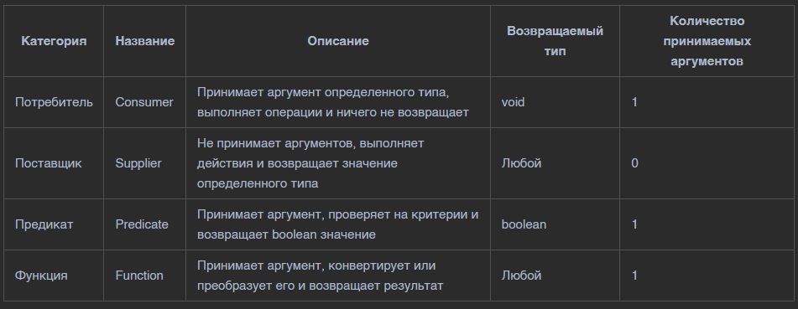
ФИ в Java 8
7

Slide 39
| Глава 4.1
| Predicate | Предикат

Slide 40
Predicate
Predicate принимает на вход значение, проверяет, удовлетворяет ли переданное значение некоторому условию и возвращает boolean в качестве результата. Predicate подтверждает какое-то значение как true или false.
7

Slide 41
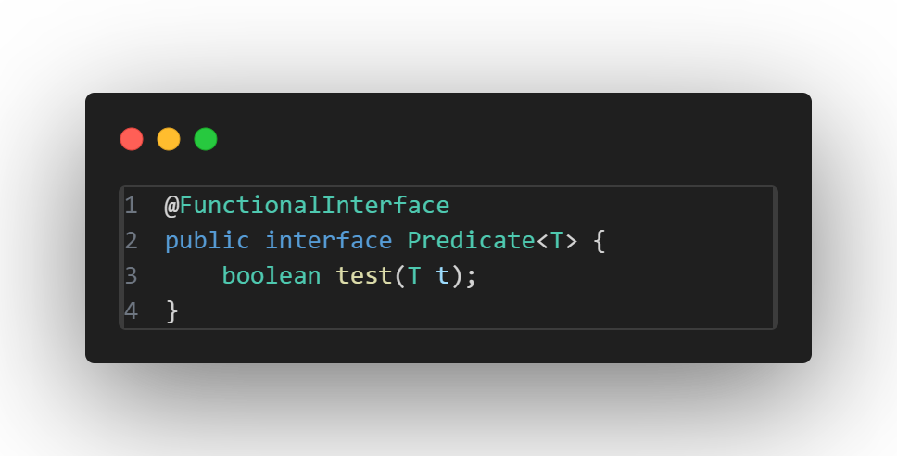
Predicate
Predicate принимает на вход значение, проверяет, удовлетворяет ли переданное значение некоторому условию и возвращает boolean в качестве результата. Predicate подтверждает какое-то значение как true или false.
7

Slide 42
Predicate
Методы по умолчанию
7

Slide 43
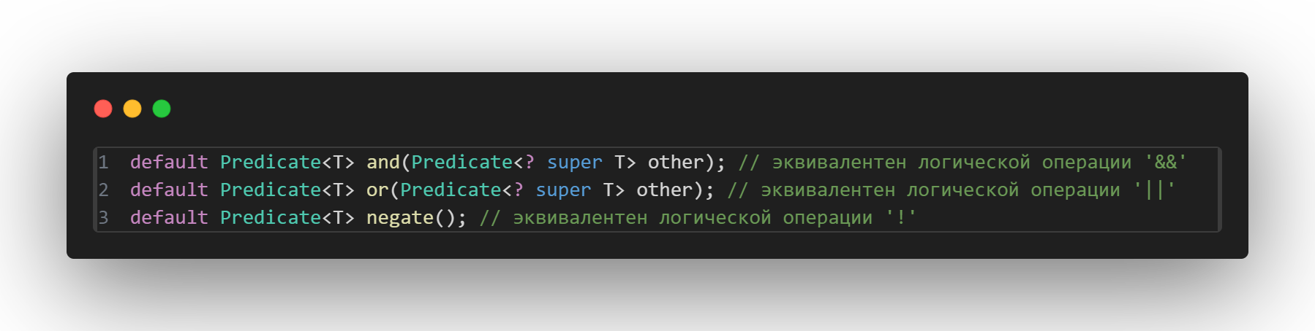
Predicate
Методы по умолчанию
7

Slide 44
| Глава 4.2
| Consumer | Потребитель

Slide 45
Consumer интерфейс содержит метод по умолчанию, который возвращает составной Consumer, выполняющий последовательно действия указанные в каждом интерфейсе:
Consumer
Consumer используется в случае, если необходимо передать объект на вход и произвести над ним некоторые операции не возвращая результат.
7

Slide 46
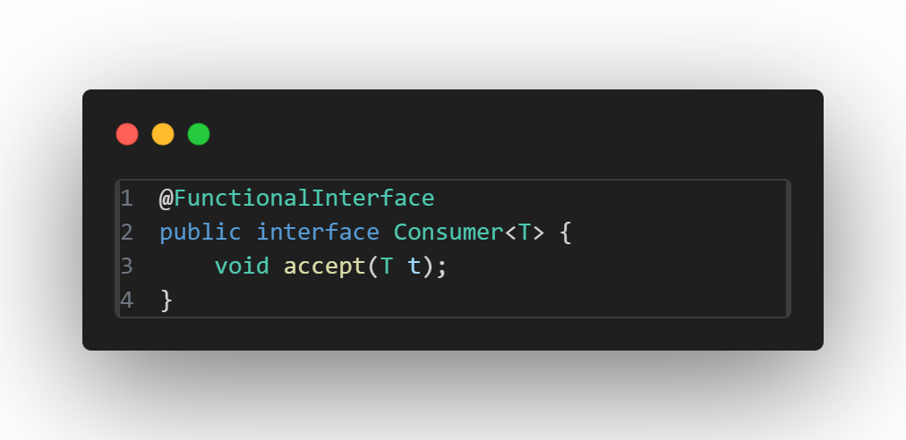
Consumer интерфейс содержит метод по умолчанию, который возвращает составной Consumer, выполняющий последовательно действия указанные в каждом интерфейсе:
Consumer
Consumer используется в случае, если необходимо передать объект на вход и произвести над ним некоторые операции не возвращая результат.
7

Slide 47
Consumer интерфейс содержит метод по умолчанию, который возвращает составной Consumer, выполняющий последовательно действия указанные в каждом интерфейсе:
Consumer
Consumer содержит метод по умолчанию, который возвращает составной Consumer, выполняющий последовательно
действия указанные в каждом интерфейсе:
7

Slide 48
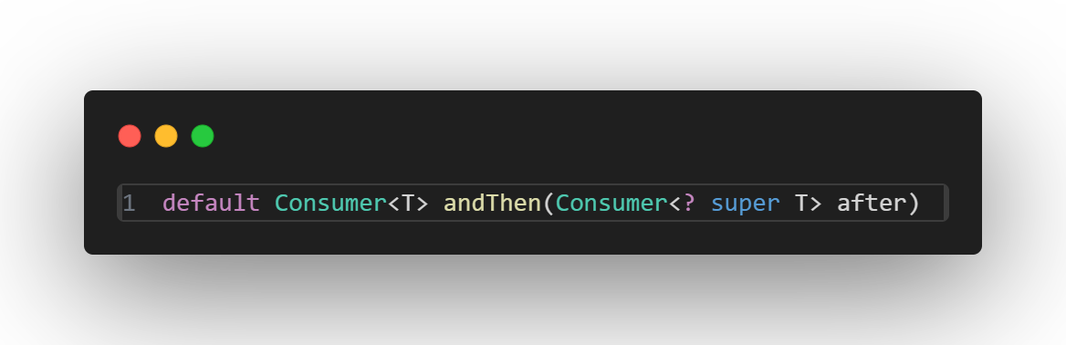
Consumer интерфейс содержит метод по умолчанию, который возвращает составной Consumer, выполняющий последовательно действия указанные в каждом интерфейсе:
Consumer
Consumer содержит метод по умолчанию, который возвращает составной Consumer, выполняющий последовательно
действия указанные в каждом интерфейсе:
7

Slide 49
Live-coding демонстрация
работы с Consumer
13

Slide 50
| Глава 4.3
| Supplier | Поставщик

Slide 51
Consumer интерфейс содержит метод по умолчанию, который возвращает составной Consumer, выполняющий последовательно действия указанные в каждом интерфейсе:
Supplier
Supplier используется тогда, когда на вход не передаются значения, но необходимо вернуть результат.
7

Slide 52
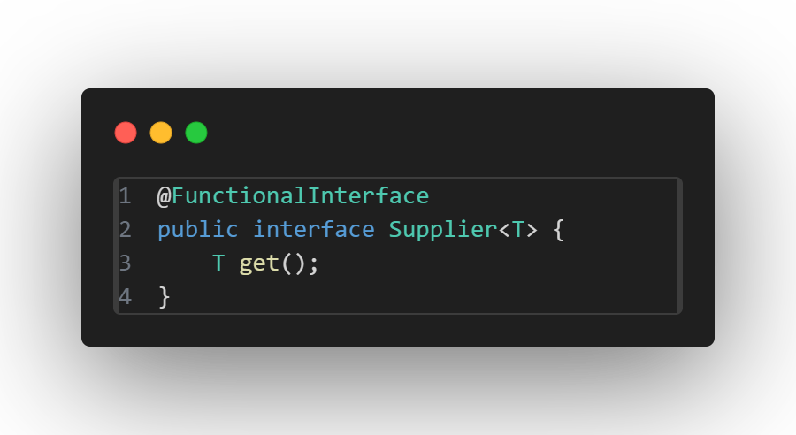
Consumer интерфейс содержит метод по умолчанию, который возвращает составной Consumer, выполняющий последовательно действия указанные в каждом интерфейсе:
Supplier
Supplier используется тогда, когда на вход не передаются значения, но необходимо вернуть результат.
7

Slide 53
| Глава 4.4
| Function | Функция

Slide 54
Consumer интерфейс содержит метод по умолчанию, который возвращает составной Consumer, выполняющий последовательно действия указанные в каждом интерфейсе:
Function
Принимает значение в качестве аргумента одного типа и возвращает другое значение. Часто используется для преобразования одного значения в другое.
7

Slide 55
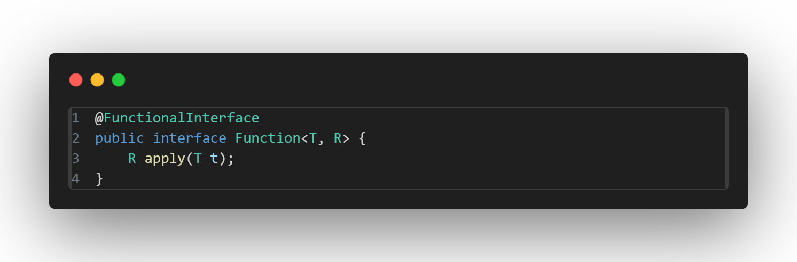
Consumer интерфейс содержит метод по умолчанию, который возвращает составной Consumer, выполняющий последовательно действия указанные в каждом интерфейсе:
Function
Принимает значение в качестве аргумента одного типа и возвращает другое значение. Часто используется для преобразования одного значения в другое.
7

Slide 56
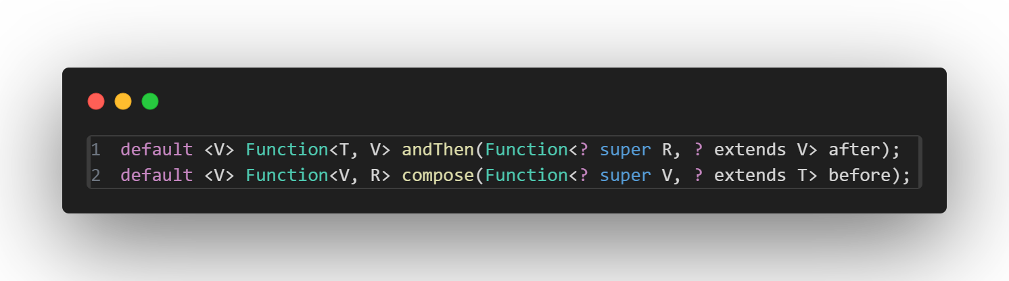
Consumer интерфейс содержит метод по умолчанию, который возвращает составной Consumer, выполняющий последовательно действия указанные в каждом интерфейсе:
Function
Принимает значение в качестве аргумента одного типа и возвращает другое значение. Часто используется для преобразования одного значения в другое.
Методы по умолчанию:
7

Slide 57
Consumer интерфейс содержит метод по умолчанию, который возвращает составной Consumer, выполняющий последовательно действия указанные в каждом интерфейсе:
Function
Статический метод интерфейса identity(). Возвращает интерфейс Function, который всегда возвращает входной параметр.
7

Slide 58
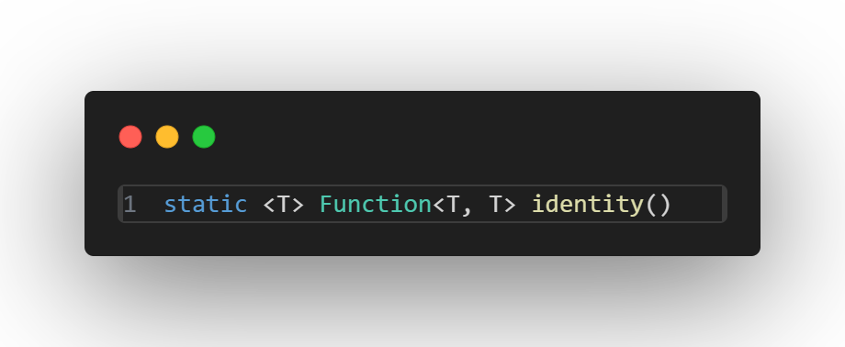
Consumer интерфейс содержит метод по умолчанию, который возвращает составной Consumer, выполняющий последовательно действия указанные в каждом интерфейсе:
Function
Статический метод интерфейса identity(). Возвращает интерфейс Function, который всегда возвращает входной параметр.
7

Slide 59
| Глава 4.5
| Разновидности ФИ

Slide 60
Разновидности ФИ
1. Бинарные специализации (binary specializations) интерфейсов Predicate, Consumer, Function и UnaryOperator, которые принимают на вход два элемента.
7

Slide 61
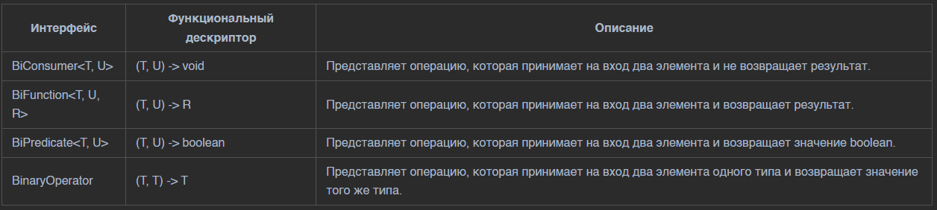
Разновидности ФИ
1. Бинарные специализации (binary specializations) интерфейсов Predicate, Consumer, Function и UnaryOperator, которые принимают на вход два элемента.
7

Slide 62
Разновидности ФИ
2. Примитивные специализации.
7

Slide 63
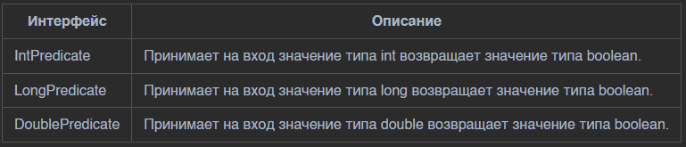
Разновидности ФИ
2. Примитивные специализации.
7

Slide 64
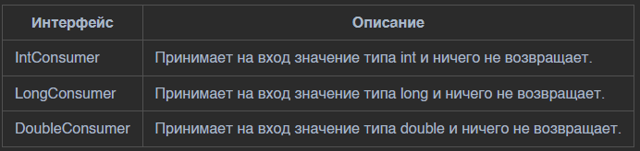
Разновидности ФИ
2. Примитивные специализации.
7

Slide 65
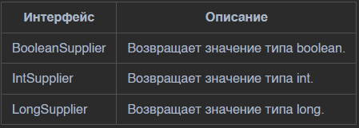
Разновидности ФИ
7

Slide 66
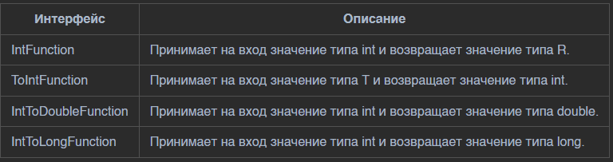
Разновидности ФИ
7

Slide 67
| Глава 5
| Заключение и повторение

Slide 68
Заключение и повторение
Функциональный интерфейс – это интерфейс с единственным абстрактным методом. Он может содержать статические методы, методы по умолчанию и методы класса Object.
Используются в лямбдах, Stream API, как аргумент метода или поле класса, под капотом множества реализаций (например, создание потока с помощью Runnable или сортировка коллекции при помощи Comparator).
Существуют как стандартные функциональные интерфейсы, так и добавленные в Java 8, основные из которых – Predicate, Supplier, Function, Consumer – имеют несколько дополнительных реализаций.
7

